Slide 1

Cyclist routing
Application d’itinéraires pour cyclistes à Bordeaux

Slide 2
Contexte et Problématique

Slide 3
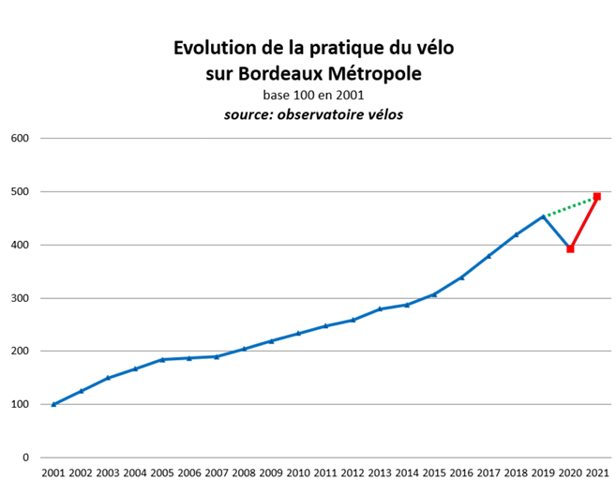
Situation des cyclistes à Bordeaux
En 2021, la pratique du vélo sur Bordeaux Métropole a augmenté de 25% compte tenu de la crise sanitaire.

Slide 4
Emergence de la mobilité durable
Contexte Environnemental et Urbain
Prise de conscience croissante des enjeux environnementaux
Politiques urbaines favorisant la mobilité douce et durable
Contexte Economique
Prix de l’essence
Coût d’entretien des véhicules

Slide 5
Données à valoriser
Bordeaux Métropole dispose de différents sites de comptage des flux cyclistes et routiers
Données détaillées des routes et pistes cyclables

Slide 6
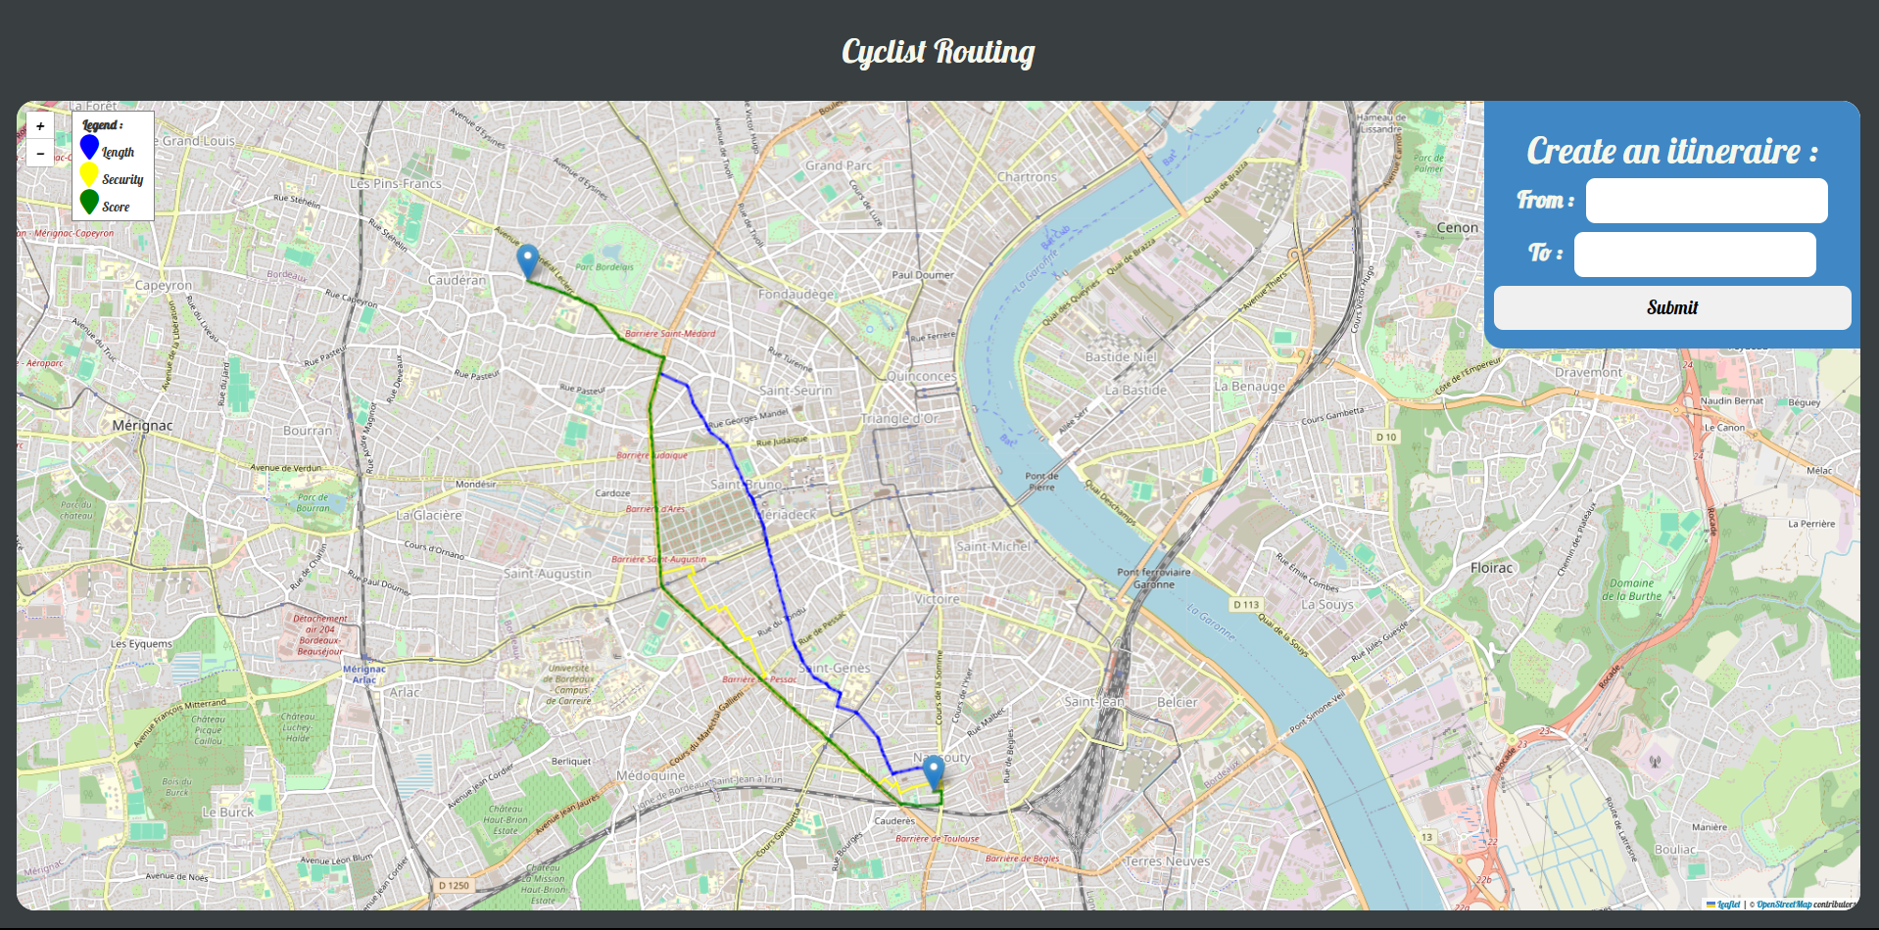
Application Cyclist Routing
Itinéraire par adresse
Itinéraire par point
Affichage d’adresse

Slide 7
Description
Cyclist Routing est une application web conçue pour fournir aux cyclistes de Bordeaux un système efficace de calcul d'itinéraires.
Offrir des itinéraires sûrs et pratiques, en tenant compte de facteurs tels que le risque routier et la distance.
Trois itinéraires :
Le plus court
Le plus sûr
Un compromis des deux facteurs

Slide 8
Points techniques
Algorithme de Dijkstra pour trouver les chemins
Folium pour la carte interactive
Fastapi pour la web application

Slide 9
Démonstration

